Slide 1

Didattica speciale : codici del linguaggio logico e matematico
Claudio Marchesano
26 luglio 2017

Slide 2
Prima di iniziare
“Se si perdono i ragazzi più difficili la scuola non è più scuola.
E’ un ospedale che cura i sani e respinge i malati.”
(Don Lorenzo Milani)

Slide 3
Un modo diverso di vedere le cose
a: b = c : d
Perché non scrivere a: B = c:d ?
Perché non usare simboli colorati ?

Slide 4
Un modo semplice per complicare le cose
Def.: sia data una successione a:N→R, a è di Cauchy se
∀ ϵ>0 (∃ N∈ Ɲ(∀ m,n∈ Ɲ(m≥N∧n≥N→|an−am|<ϵ)))
Quale n ?
n, N oppure Ɲ ?
E se fosse la n di an ?
m scambiato per n?

Slide 5
Alcuni simboli usati in matematica
  0,1,2,3,4,5,6,7,8,9
  + , - , x , ⋅ , : , -- ,>, < , = , <> , ≠ , ≤ , ≥ , <<, >>, ∞
  ± , ∓ , %, n!
  N, Z , Z+, Z- , Q, Q+, Q-, R, R+, R-, C
  ∈, ∉, ⊆, ⊂, ∀, ∃, ∪, ∩, Δ, \
  // , ⊥ , ≡ , AB , ^ , d(P,Q)
  αβπΩ∑ɛµɸʎΨΘ

Slide 6
Matematica con il sorriso
La matematica è un’esperienza emotiva che tutti hanno il diritto di poter vivere.
L’esperienza matematica permette a chi la vive un’elaborazione critica e profonda della realtà, ed anche questo è un diritto di tutti.”
(Agnese Del Zozzo, 2010)

Slide 7
Matematici ancor prima di andare a scuola
Uno dei problemi posti a bambini di cinque anni, ancora non “eruditi” sui numeri
Sara ha 64 caramelle e ne regala 13
John ha 34 caramelle
Chi ha più caramelle tra Sara e John?

Slide 8
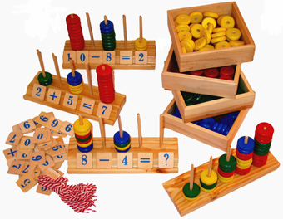
Matematici ancor prima di andare a scuola
Quasi tutti sanno che Sara continua ad avere più caramelle di John
Il calcolo (64-13)
rimane approssimativo
Ma, in alcuni casi, si
avvicina di molto al risultato esatto

Slide 9
Matematici ancor prima di andare a scuola: domande
Qual è il senso dei numeri ?
Quando i bambini imparano a riconoscere le quantità ?
Per utilizzare le quantità è necessario saper parlare abbastanza bene ?

Slide 10
Matematici ancor prima di andare a scuola: nel primo anno di vita un bambino può sapere…
A 3 mesi… che un giocattolo nascosto sotto una stoffa sta ancora lì
A 5 mesi.. che due forme identiche sono due oggetti separati
A 6 mesi…come far funzionare un giocattolo musicale
A 8 mesi…come raggiungere un giocattolo allettante
A 11 mesi…può imitare una sequenza di battiti di mani
A 12 mesi..che un bicchiere grande non può essere infilato in uno piccolo

Slide 11
Matematici ancor prima di andare a scuola: molti bimbi piccoli capiscono già leggi fondamentali della Fisica
Sanno che un oggetto non può stare in due posti diversi nello stesso momento
Sanno che due oggetti non possono occupare nello stesso momento lo stesso spazio
Sanno che un oggetto non può comparire o scomparire all’improvviso
A 6 mesi esprimono sorpresa quando una palla che è stata lasciata dietro uno schermo sembra essere sospesa a mezz’aria quando lo schermo è sollevato

Slide 12
Matematici ancor prima di andare a scuola: i bambini ed il Problem Solving
Riuscire a distinguere oggetti in base a forma, colore, consistenza vuol dire che il cervello sta elaborando informazioni
Già a sette mesi sanno distinguere gli animali dai veicoli
Ma fino a due anni non sanno distinguere i vari tipi di veicoli o di animali
A nove mesi i bambini allungano entrambe le braccia se un oggetto allettante è messo ad una certa distanza, mentre allungano una sola mano se l’oggetto è piccolo

Slide 13
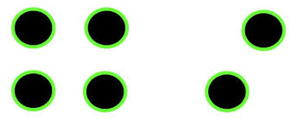
Matematici ancor prima di andare a scuola:
Il Subitizing….

Slide 14
**: Da Wikipedia
Subitizing
Il termine Subitizing è stato coniato nel 1949 da E.L. Kaufman e si riferisce alla capacità di distinguere in modo rapido e accurato la quantità di un ridotto numero di oggetti o elementi.
Il termine deriva dall'aggettivo latino subitus ("immediato") e indica la capacità di individuare quanti elementi sono presenti in una scena visibile, quando il numero di oggetti cade in un subitizing range. (massimo 4 oggetti)

Slide 15
Con il Subitizing non è necessario contare
Se ci sono più oggetti da contare
li suddividiamo in gruppetti (di due o di tre)
e contiamo i gruppetti ,
invece di contare gli oggetti uno ad uno

Slide 16
Il Colpo d’occhio
Con il Subitizing non è necessario contare
Se ci sono più oggetti da contare
li suddividiamo in gruppetti (di due o di tre)
e contiamo i gruppetti ,
invece di contare gli oggetti uno ad uno

Slide 17
Matematici ancor prima di andare a scuola
I bambini scoprono in modo naturale problemi da risolvere
  Un bambino contento , seguito adeguatamente e in modo continuo,impara velocemente e sviluppa anche le capacità che stanno alla base del pensiero logico e matematico

Slide 18
Matematici ancor prima di andare a scuola
La sfida per i genitori e per gli educatori è quella di creare un ambiente stimolante e ricco , in cui possa avvenire più facilmente l’apprendimento precoce della matematica e delle scienze

Slide 19
La moltiplicazione egizia
Metodo univoco basato su somme successive di potenze del 2.
E’ basata sul raddoppio ed è anche conosciuta come metodo didattico.
Osserviamo meglio le potenze del 2:
1, 2, 4, 8, 16, 32, 64, 128, ...
Qualunque numero può essere ottenuto sommandole:
Esempio 27=16+8+2+1

Slide 20
Moltiplicazione egizia
Si vuole effettuare
12 x 17.
Si parte con 1 e 17.
Si raddoppiano entrambi i numeri fino a quando nella colonna dell’1 si ottiene il più grande numero minore oppure uguale a 12
1 | 17
2 | 34
4 | 68
8 | 136

Slide 21
Moltiplicazione egizia
Si sottrae dalla prima colonna il valore fino ad ottenere 0.
Nel nostro caso,
  12 – 8 = 4
  4 – 4 = 0
1 | 17
2 | 34
* 4 | 68
* 8 | 136

Slide 22
Moltiplicazione egizia
Per ottenere il risultato basta sommare i corrispondenti termini della seconda colonna.
Nel nostro caso
  136 + 68 = 204
Cioè 12 x 17 = 204.
1 | 17
2 | 34
* 4 | 68
* 8 | 136

Slide 23
Perchè funziona?
Questo metodo ingegnoso applica la proprietà
distributiva
poichè 12 = 4 + 8, si può scrivere
Non male per essere stato scoperto ed applicato migliaia di anni fa!

Slide 24
Le frazioni egizie
Gli egiziani scrivevano le frazioni 3/4 o 7/8 come somme di frazioni uniche unitarie
  3/4 = 1/2 + 1/4
  7/8 = 4/8 + 2/8 + 1/8 = 1/2 + 1/4 + 1/8
Questo fatto ha intrigato i matematici per millenni.

Slide 25
Il metodo egizio
Questo metodo consiste nel moltiplicare il denominatore per l’unità frazionaria (1/2, 1/3, 1/4, 1/5, …) allo scopo di ottenere numeri che , sommati, saranno uguali al numeratore.
Per esempio se la frazione è 5/6,
½ x 6 = 3 e 1/3 x 6 = 2
3 + 2 = 5 (il numeratore)

Slide 26
7/18 con il metodo egizio

Slide 27
Utilizzo delle frazioni egizie
Andrea vuole suddividere cinque torte tra 6 suoi amici.
Pensiamo “a prima vista” che sia conveniente dividere le torte così

Slide 28
Utilizzo delle frazioni egizie
Usando le frazioni egizie la suddivisione diventa più equa.
5/6 = 1/2+ 1/3 : ciascuna persona prenderà un pezzo giallo ed uno blu
Davvero sorprendente, senza bisogno di spiegazioni!

Slide 29
Il problem solving
E’ un termine nato poco tempo fa
Si riferisce ad una tecnica antica
Una delle attività del pensiero
Utilizzata da sempre dall’uomo (e non solo)

Slide 30
Uno sguardo in casa d’altri
  I bambini cinesi non hanno rivali nel fare i calcoli .
  Se mai ne avessero sarebbero da cercare in Oriente (Singapore, Giappone, Corea del Sud)
  Disciplina, metodologie didattiche e sistema scolastico sono alla base di questo successo
  Ma perché anche quei bambini cinesi che frequentano le nostre scuole, nonostante il forte spaesamento linguistico e culturale, riescono ad essere lo stesso molto bravi in matematica ?

Slide 31
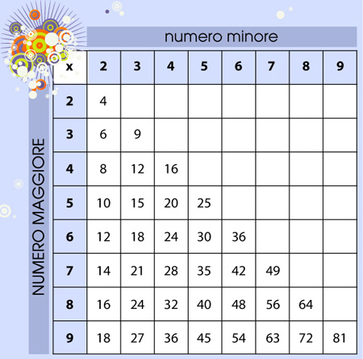
Soffermiamoci su alcuni aspetti legati al calcolo
Tavola Pitagorica usata in Cina
36 elementi (anziché 100)

Slide 32
Tavola Pitagorica usata in Cina
Già per effettuare una semplice moltiplicazione, bisogna fare “ragionamenti” simili a quelli utilizzati
nel Problem Solving
8 x 7 = 7 x 8
Ed utilizzare veramente le proprietà delle operazioni

Slide 33
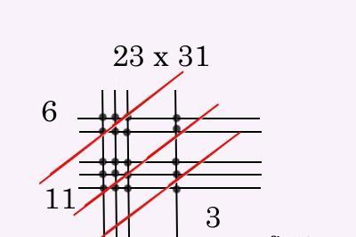
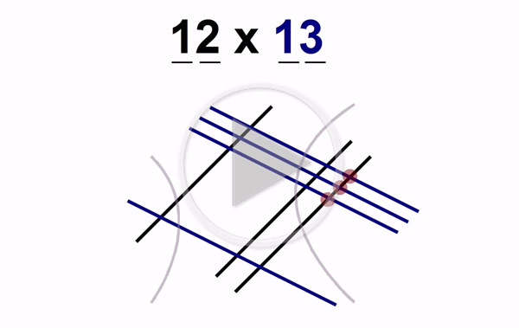
La moltiplicazione a reticolo

Slide 34
La moltiplicazione a “reticolo”
  Nota anche come “moltiplicazione maya”
  Oppure come “moltiplicazione vedica”
  Molto probabilmente è nata in India
  E’ arrivata a noi grazie al trattato di Al-Khwarizmi , dal titolo Hisab al – gabr wa – al – muqabala
  Tradotto in latino al – gabr divenne algebra

Slide 35
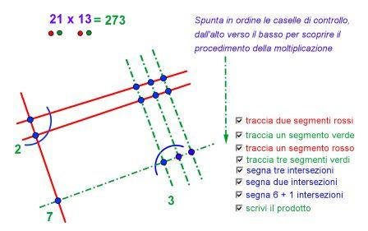
La moltiplicazione a reticolo vista “da vicino”

Slide 36
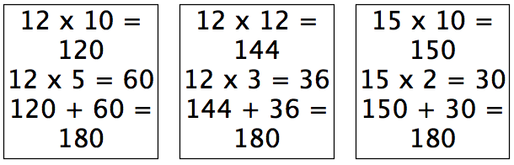
Le proprietà della moltiplicazione a “reticolo”
Quando diventano più grandi i bambini cinesi applicano meglio le proprietà delle moltiplicazioni, grazie anche all’abitudine di aver utilizzato , da piccoli, la moltiplicazione a reticolo
Tre modi per effettuare 15 x 12 utilizzando la proprietà distributiva

Slide 37
Didattica speciale : codici del linguaggio logico e matematico
Concludiamo con un filmato di poco più di un minuto
https://www.youtube.com/watch?v=wDwZ-f-48cM
Devo imparare a metterlo nelle slide “prima o poi”
Ma , oramai, con la diffusione capillare di Internet è quasi la stessa cosa

